Slide 1
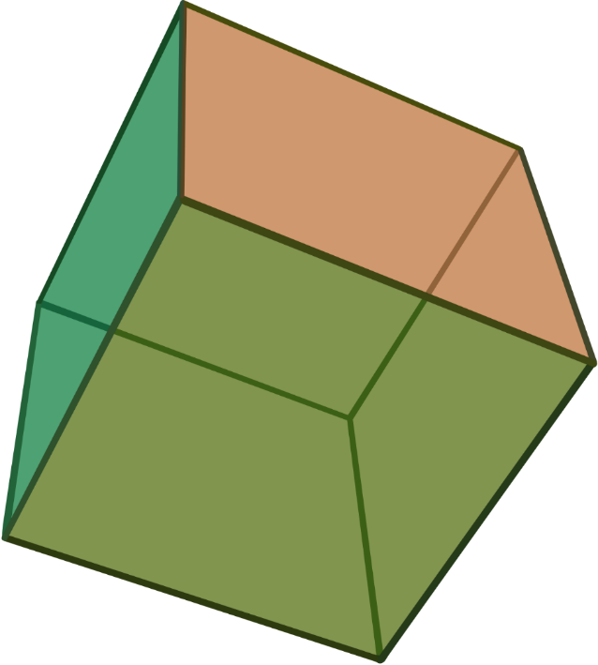
KOCKA
Kocko dobro poznaš . Opiši jo. Kocka ima 6 mejnih ploskev, 8 oglišč, 12 robov. Ploskve so med sabo skladne.

Slide 2
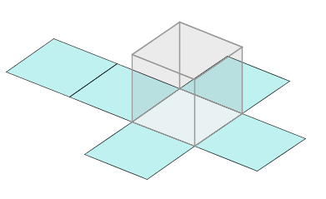
Mreža kocke
Včeraj si spoznal in se naučil narediti mrežo kvadra, danes boš isto spoznal o kocki.
Kot vidiš na sliki, tudi mrežo kocke sestavlja 6 likov.
To so kvadrati.

Slide 3
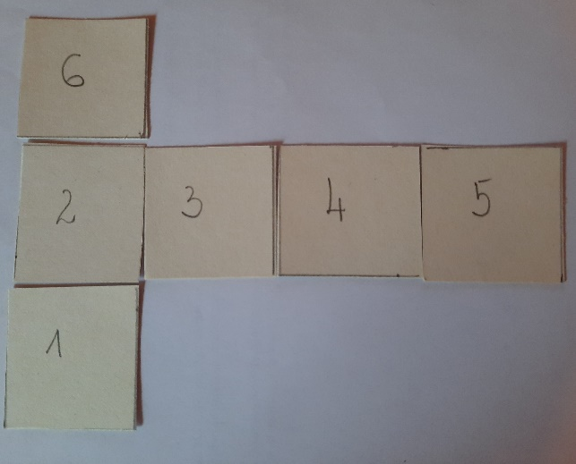
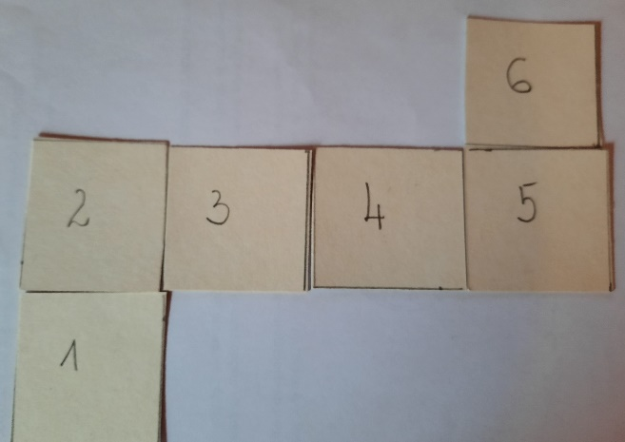
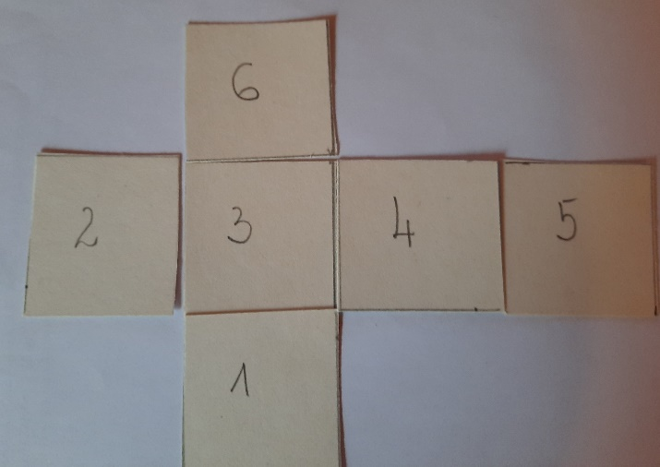
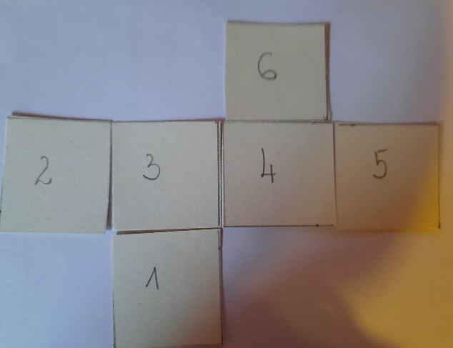
Različne mreže
Obstaja več različnih mrež kocke, tako kot pri kvadru.

Slide 4
Iz modela kocke izdelaj več mrež.
Škatlico v obliki kocke razreži po robovih in sestavi 2 različni mreži, kot vidiš na prejšnjem diapozitivu.

Slide 5
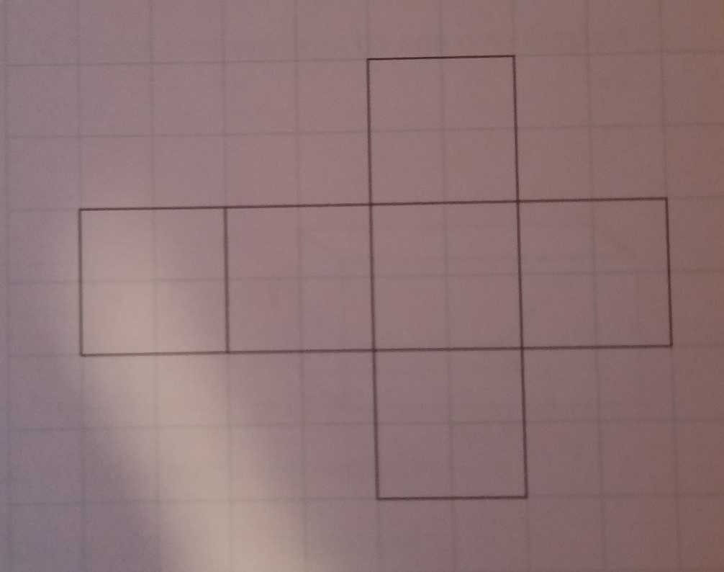
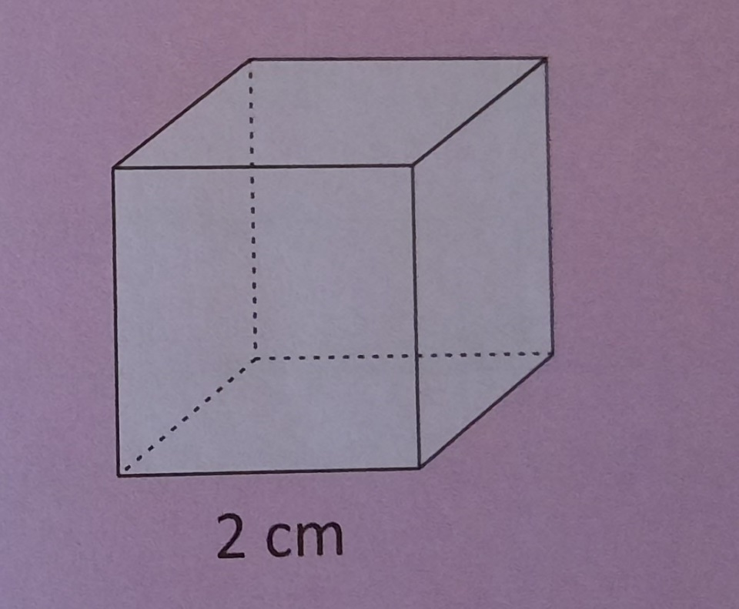
Načrtaj mrežo kocke (na centimetrsko mrežo, ki jo imaš zadaj v DU kot prilogo), z robom 2 cm. Lahko jo narišeš tudi v zvezek s pomočjo geotrikotnika ali s šestilom in ravnilom, kot si se učil načrtati kvadrat. Iz mreže sestavi kocko.

Slide 6
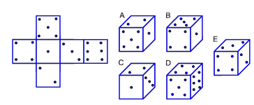
Na list papirja nariši mrežo kocke, preriši pike in mrežo prepogni ter zlepi po robovih. Kateri kocki pripada narisana mreža? Pomagaj si z izdelanim modelom.

